Slide 1
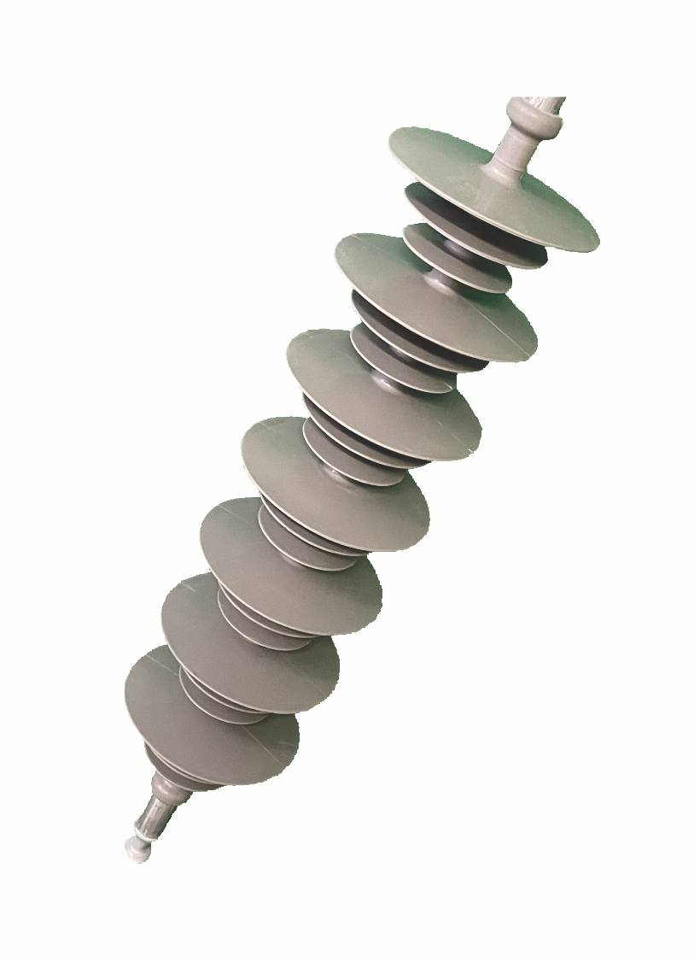
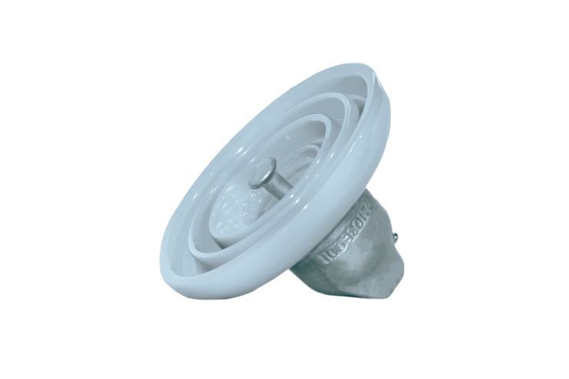

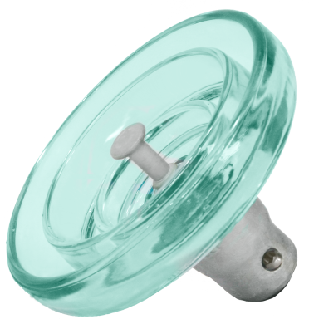
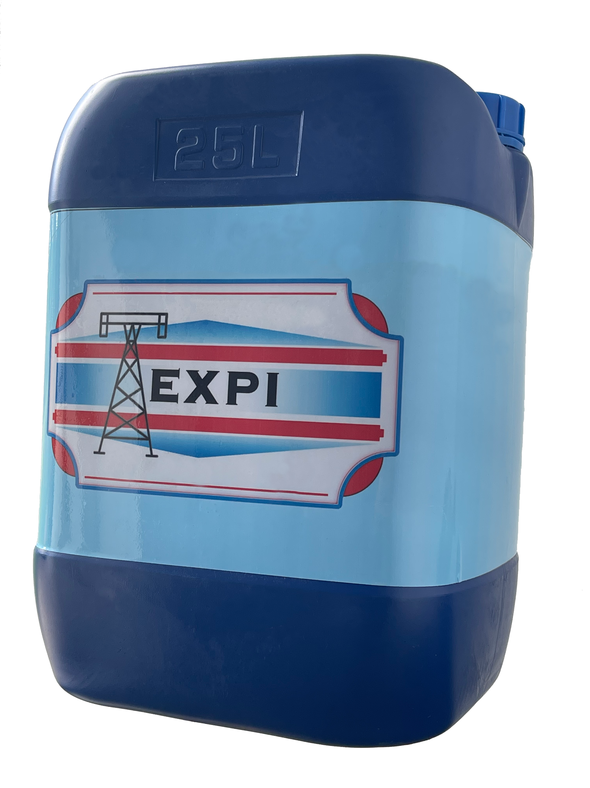

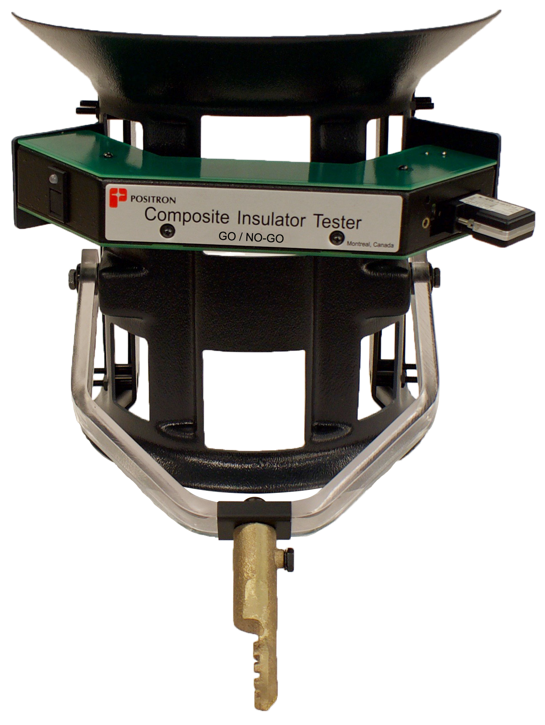
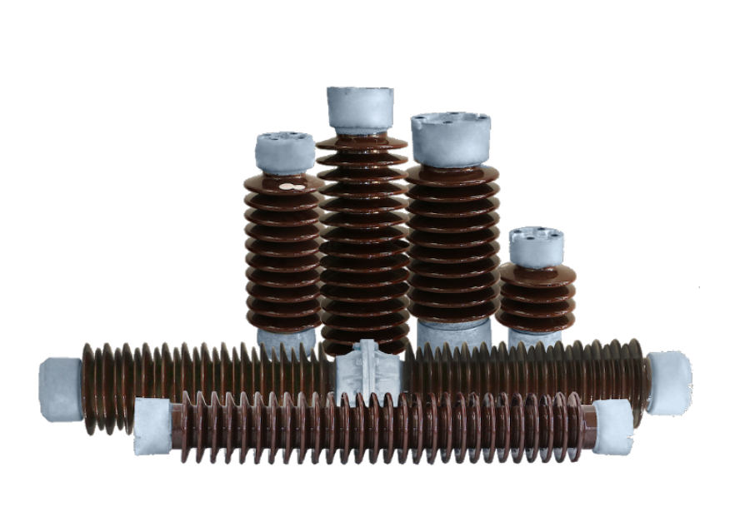
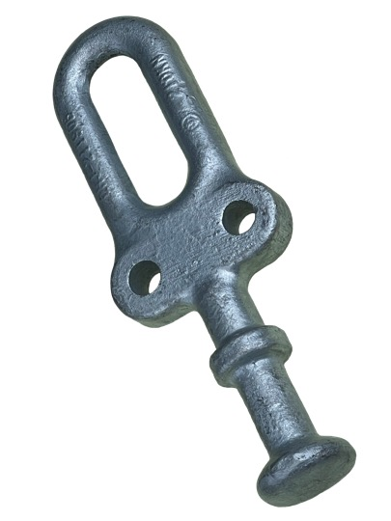

Slide 2








TEXPI EQUIPAMENTOS
DESDE 2009
Fornecer produtos, soluções e serviços que maximizem o desempenho do sistema de alta e média tensão de nossos clientes, reduzindo ao máximo o número de desligamentos ao longo da vida útil da instalação.
Proporcionar produtos, serviços e soluções de alta qualidade nas áreas de isolamento, aterramento e diagnóstico que resolvam ou diminuam o máximo possível os problemas dos nossos clientes que causam desligamentos.
Valores
Segurança Inovação
Respeito Trabalho em Equipe
Transparência Confiança
Honestidade Prazos reduzidos
Missão:
Objetivo:

Slide 3

TEXPI EQUIPAMENTOS
Isoladores de vidro, porcelana, compostos e híbridos de 10 a 1200kV (ac/dc)
Ferragens Elétricas e Sinalizadores Avifauna
Cadeias Completas (Ferragens + Isoladores)
Contadores de Surtos e Indicadores de Faltas MT
Soluções para Desligamentos da Rede Elétrica:
  Degradação de Isoladores e Equipamentos de SE - Diagnóstico: Levantamento e Análise do Perfil de Densidade de Campo Elétrico "E-Field Scanner”;
  Degradação de Isoladores: Substituição de Isoladores em Linha Viva;
  Ventos Fortes - Aproximação de Cabos e Cadeias: Isoladores de Barreira, Espaçadores entre Fases, Tubos e Capas Isolantes para Cabos Condutores e Estais;
  Poluição em Isoladores - Prevenção: Booster Sheds, Pintura RTV em isoladores e Cadeias, Fita Isolante Auto-Fusão MT;
  Poluição em Isoladores - Ações Corretivas: Líquido de Lavagem Isolante JK-1 para Painéis e JK-2 para equipamentos AT;
  Poluição em Instalações Elétricas - Poeira Levantada por Tráfego Próximo de Redes: Líquido Supressor de Poeira;
  Resistência de Terra Elevada: Sistemas de Aterramento em Grafite Supercondutivo;
  Desligamentos pela Fauna Local / Pássaros: Barreiras e Anéis Protetores de Pássaros, Fitas Auto-Fusão MT;
  Corrosão em Redes Elétricas: Tratamento Superficial Anticorrosão "Rust-Anode Technology Galvatech" (ferragens, torres e acoplamentos de isoladores);
  Pontos Quentes em Painéis Elétricos MT/BT: Sistema de Monitoramento de Pontos Quentes e Prevenção Incêndio "FIPRES” (sem uso de termografia);
  Umidade Alta em Óleo Isolante de Transformadores de Força: Sistema de Secagem de Óleo Isolante 24/7 "TRANSEC”;
  Descargas Atmosféricas Diretas ou Induzidas em Redes Elétricas até 72,5kV: Supressor de Surtos LLPD - "Line Lightning Protection Device”;
  Afrouxamento de parafusos de Torres ou Ferragens Elétricas: Porcas Anti-Afrouxamento "V-Lock”;
  Furto de partes de Torres ou Estruturas de Redes Elétricas: Porcas Especiais Anti-Furto

Slide 4
TEXPI EQUIPAMENTOS
Segurança:
  Sistema de Monitoramento de Pontos Quentes e Prevenção Incêndio "FIPRES";
  Sistema de Monitoramento a Distância da Posição de Cupilhas tipo "R" TEXPIN®.
Serviços de Diagnóstico / Comissionamento:
  Isoladores e Equipamentos de Subestação: Medição e Análise de Distribuição de Densidade de Campo Elétrico Axial "E-Field Scanner" (Linha Viva ou DRONE);
  Verificação do Isolamento de Cabos MT em "VLF" - Very Low Frequency, conforme IEEE 400.2-2013;
  Localização de Falta até (60km) por Reflectometria de Transientes de Pulsos de Baixa Tensão, Pulso de Corrente e Pulsos Múltiplos (3,125 a 250 Mhz).
Ensaios Laboratoriais:
  Tensão Aplicada até 280 kV rms;
  Medição de Rádio Interferência @ 45kV rms;
  Perfuração no Óleo para isoladores de Disco de Vidro e Porcelana até 150kV rms;
  Ensaio de Medição de Resitência Ohmica (Megômetro) 10kV rms;
  Ensaio de Tensão Disruptiva (BDV) e Resistividade em Óleo Isolante;
  Ruptura Mecânica a Tração até 300kN e Flexão até 20kN, comprimento 4,4m;
  Dimensionais Completos para Isoladores e Ferragens;
  Ensaio de Choque e Ciclo Térmico para Isoladores de Disco;
  Ensaios de Galvanização (Espessura de Camada, Preece e Aderência);
  Ensaio de Impacto até 53 N.m para Isoladores de Disco de Vidro e Porcelana;
  Ensaio de Porosidade para Isoladores e Equipamentos de Porcelana;
  Ensaio de Têmpera no Vidro: Polariscópio/Régua de Babinet;

Slide 5
CENTRO DE DISTRIBUIÇÃO - MATRIZ
Área Total - Construída: 44.000 - 5.000 m²
Colaboradores: 25
Fundada em 2009
12 Engenheiros para suporte ao cliente
Faturamento 2024: R$ 55 milhões
Maior estoque de Isoladores do Brasil
Localização: Rodovia Azevedo Macedo, 10.002 – Campo Largo / PR.
Almoxarifado Principal
2.000m²
^{Elétrico}
^{Mecânico}
^{Químico}
Entrada
Estacionamento
Laboratórios
Almoxarifado em Contêineres
1.500m²
Estacionamento
Escritório Administrativo
Escritório de Vendas
Área de Preservação Permanente

Slide 6
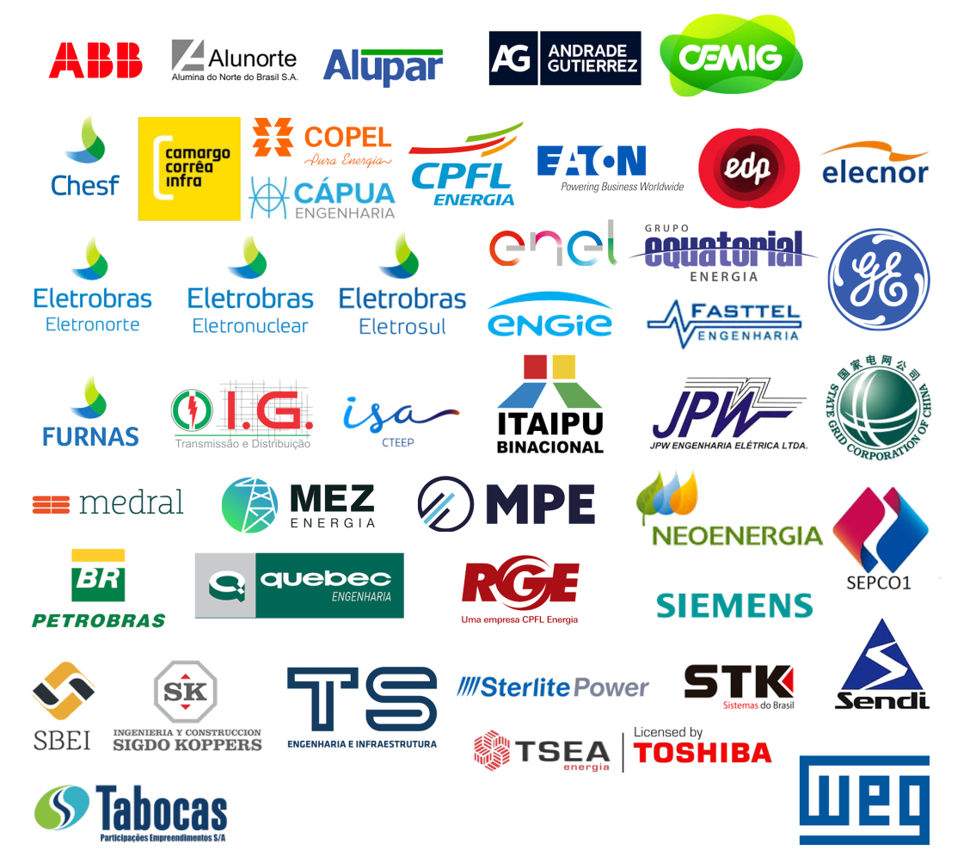
PRINCIPAIS CLIENTES
Produtos Homologados

Slide 7
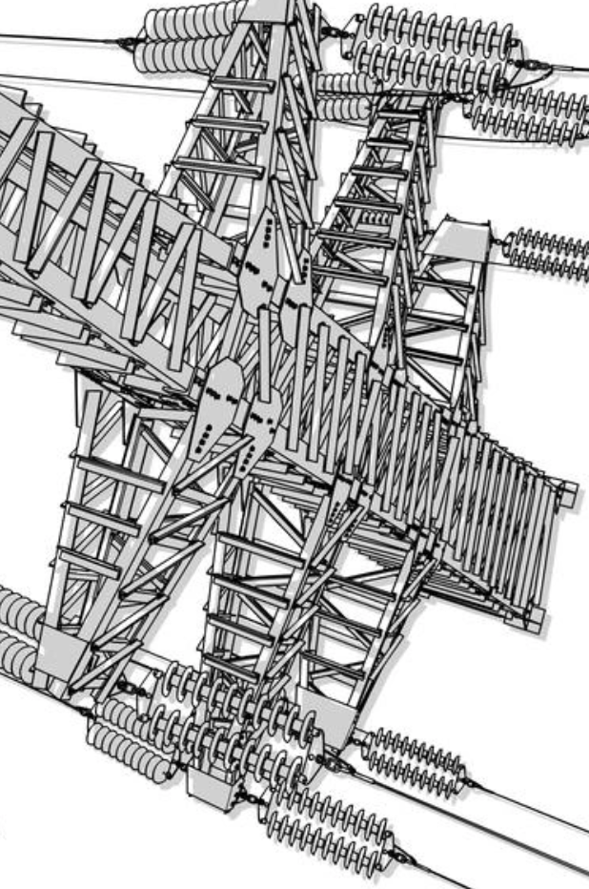

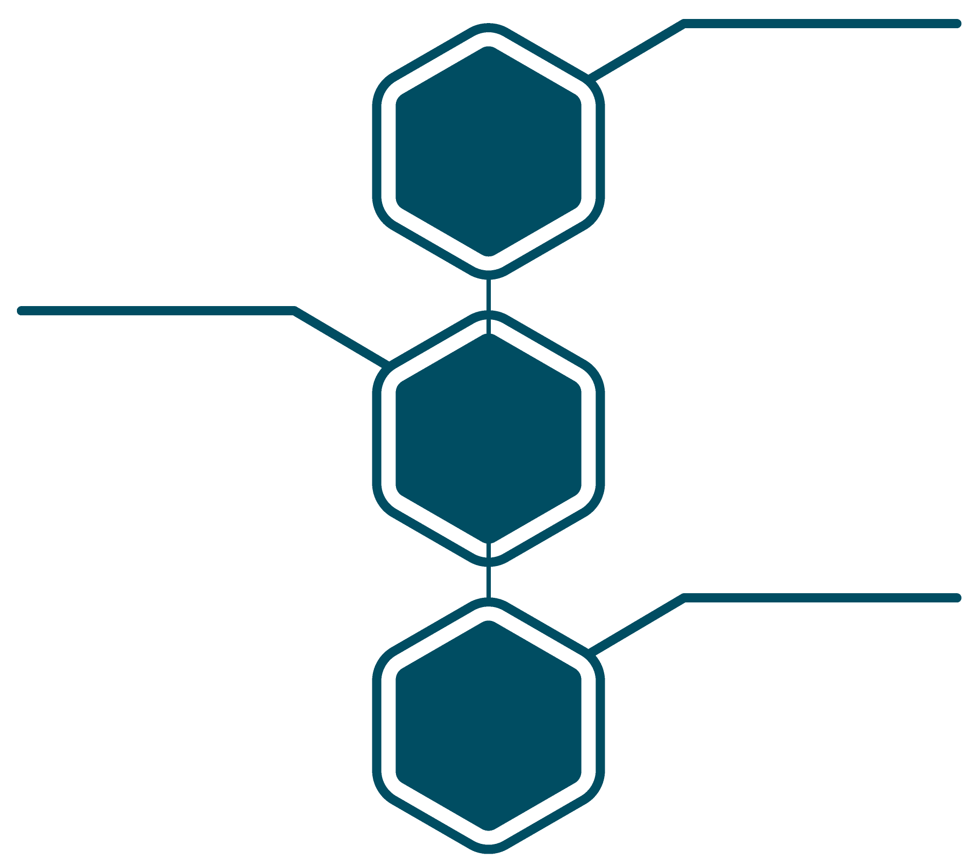
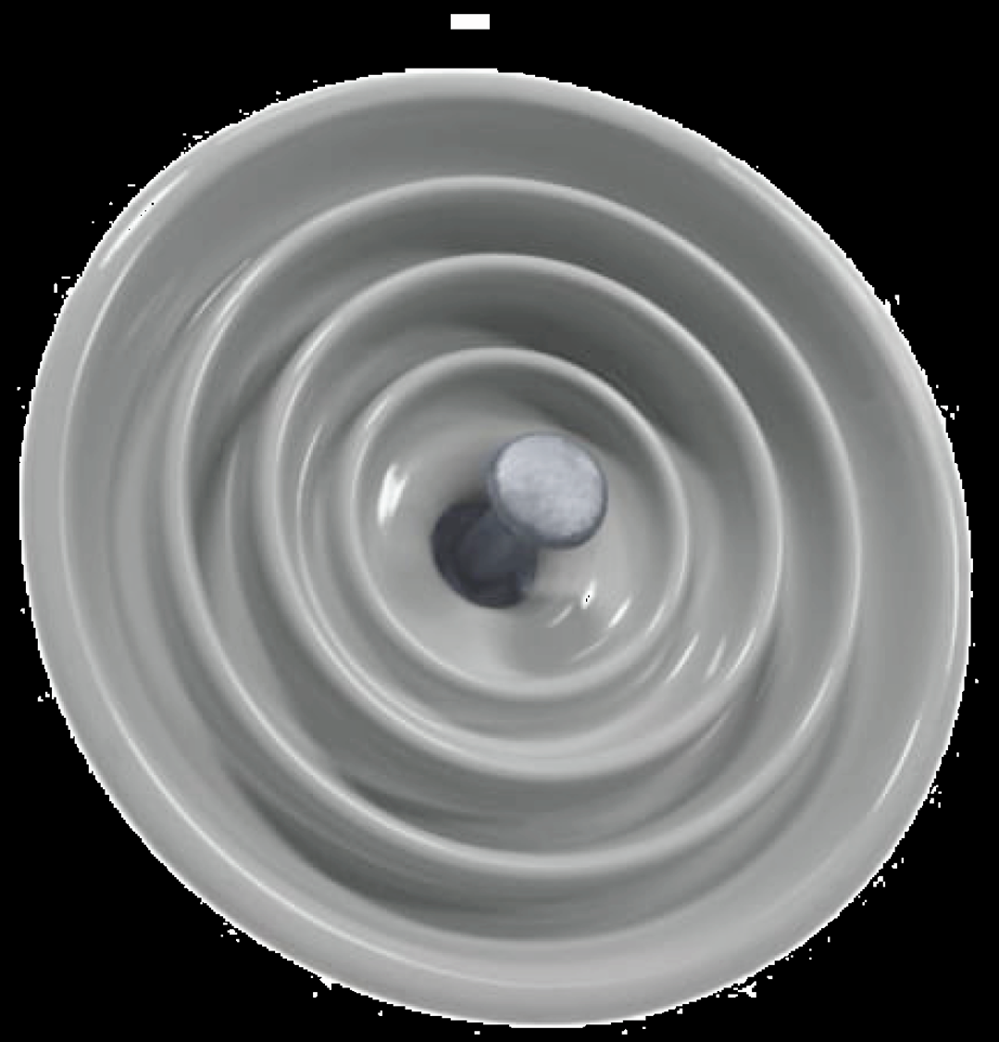
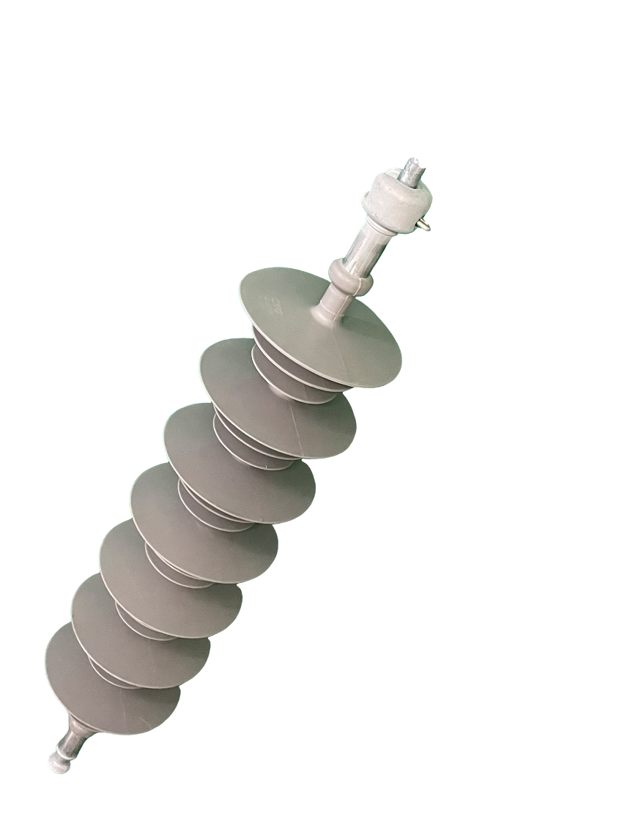
> 3.400 Contratos Executados
HISTÓRICO
Fornecimentos
> 5.000km
Ferragens
LT
Isoladores suspensão de
disco de vidro e porcelana
> 3 milhões
unidades
Isoladores suporte, pinos e
pilares de 13,8 até 800kV
> 300 mil
unidades
Isoladores suspensão de
Poliméricos (composto)
> 50 mil
unidades

Slide 8
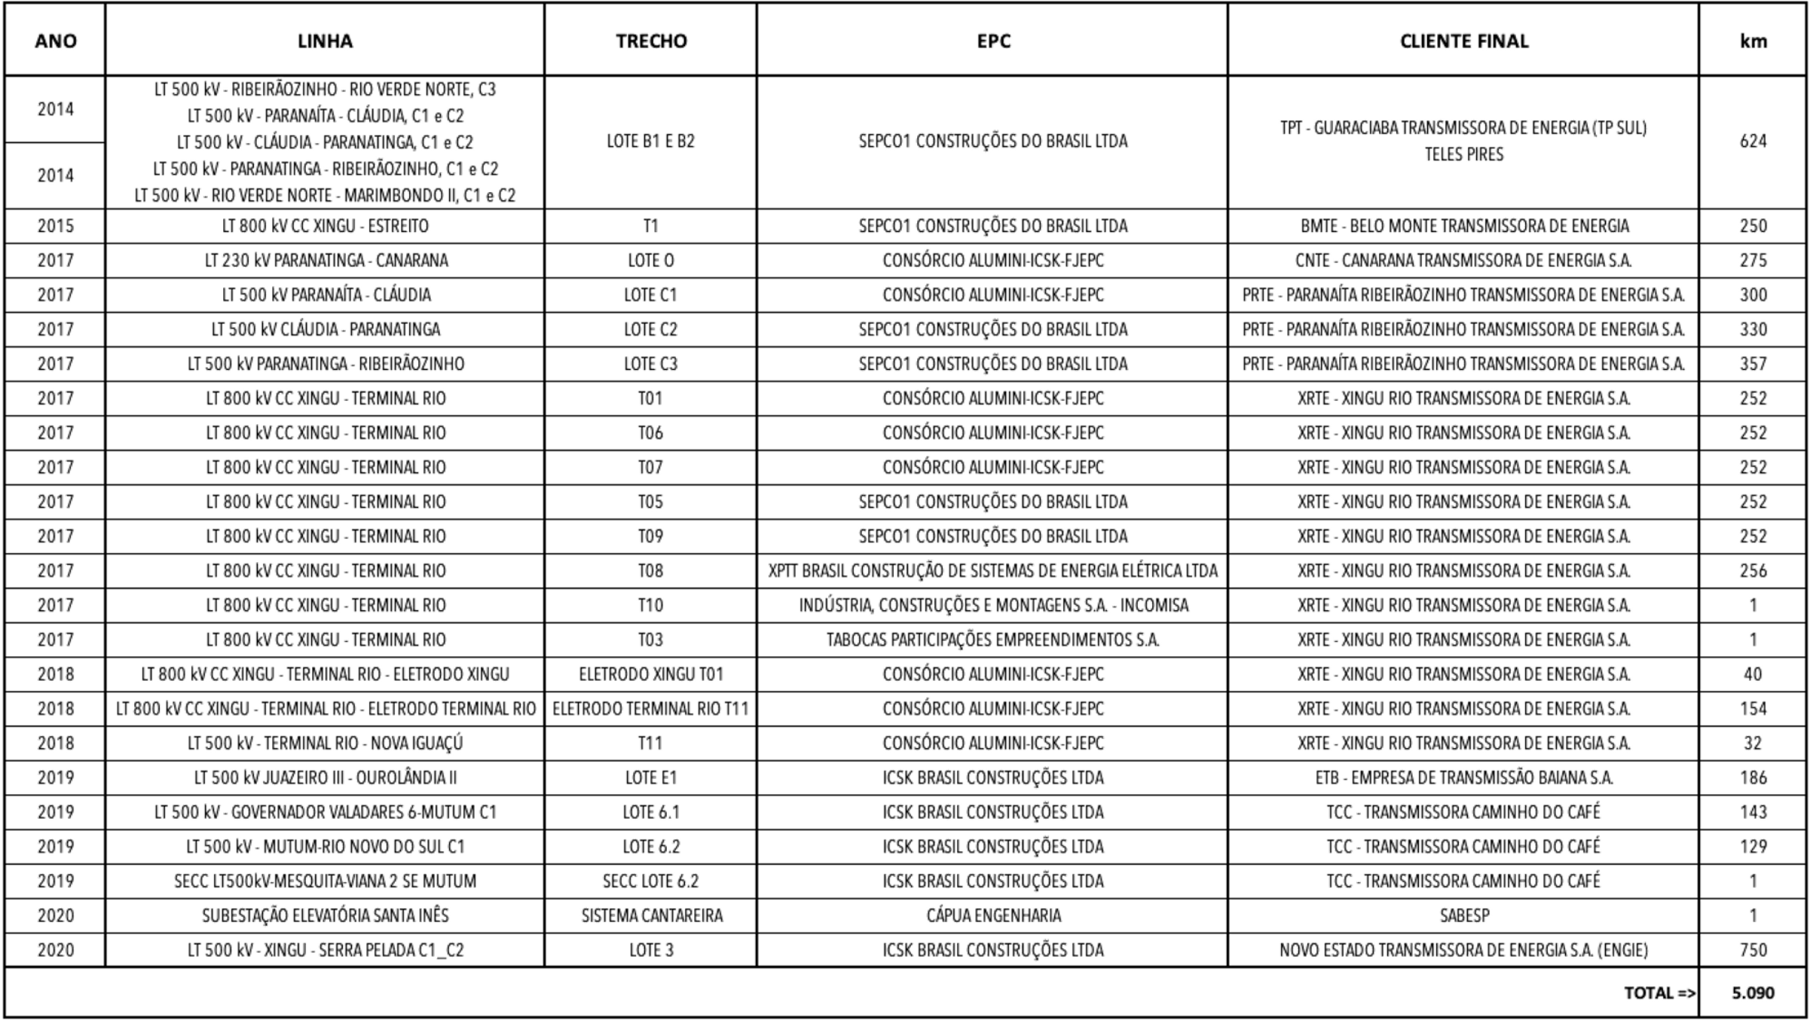
HISTÓRICO
Ferragens e Cadeias Fornecidas (⌲ 3,5% do SIN)

Slide 9
Protetores contra Pássaros - Para que Servem?
Resolver problemas relativos à ação da fauna local (pássaros)
  Dejetos de pássaros (Curicacas)
  Desgaste do Dielétrico por Bicadas e Garras (Composto)

Slide 10
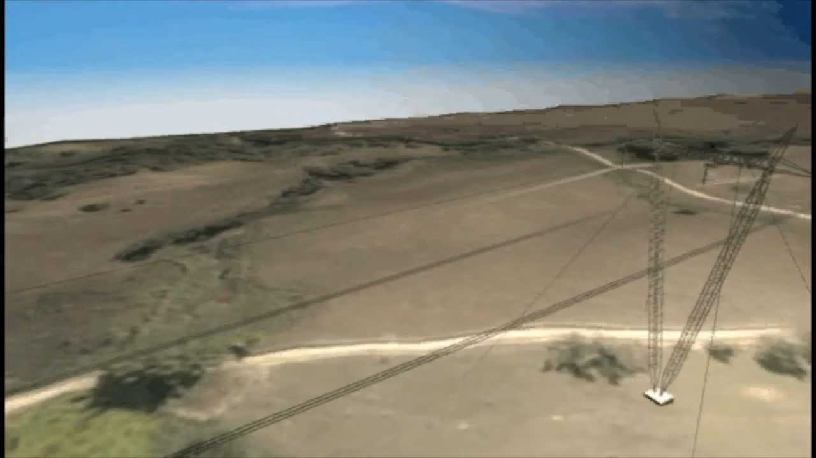
Protetores contra Pássaros - Para que Servem?
  Dejetos de pássaros (Curicacas)
    Os dejetos são condutivos (contém sais dissolvidos)
    O comprimento da contaminação pode comprometer o isolamento
  Desligamentos (eventualmente prolongados)
    Difícil localização

Slide 11
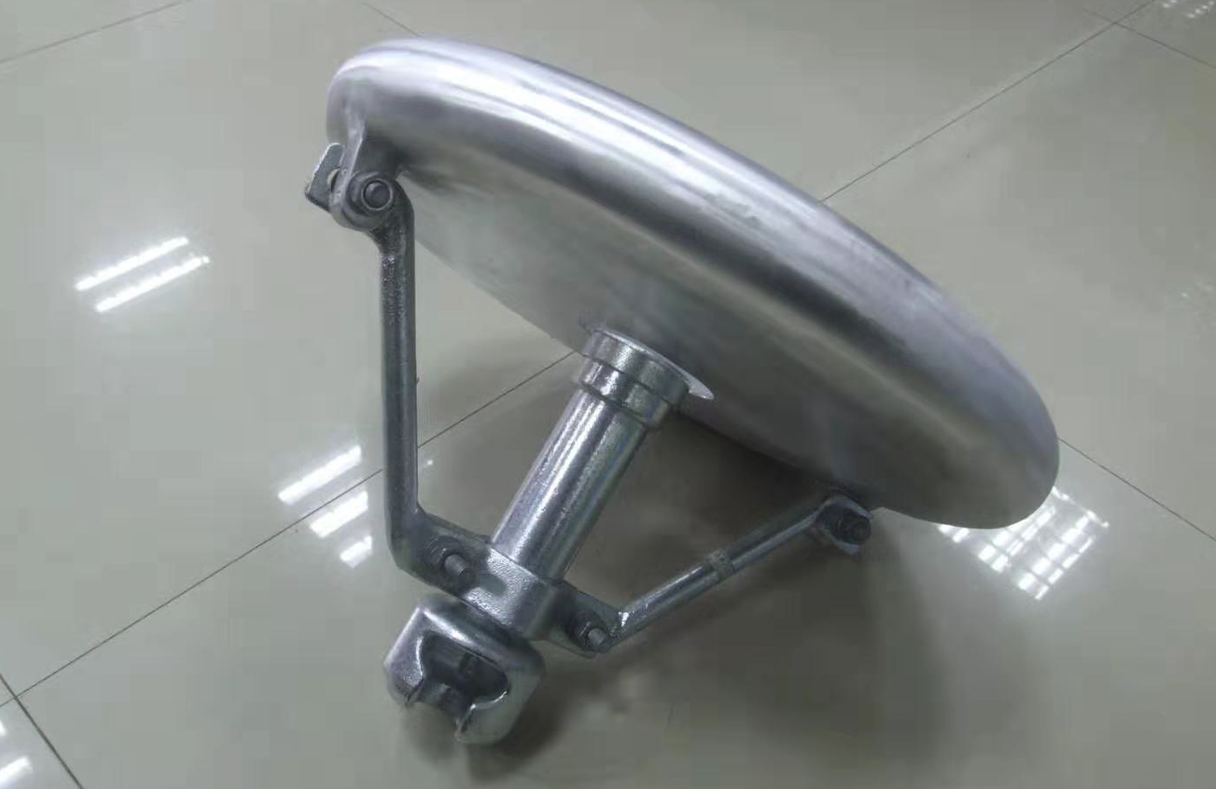
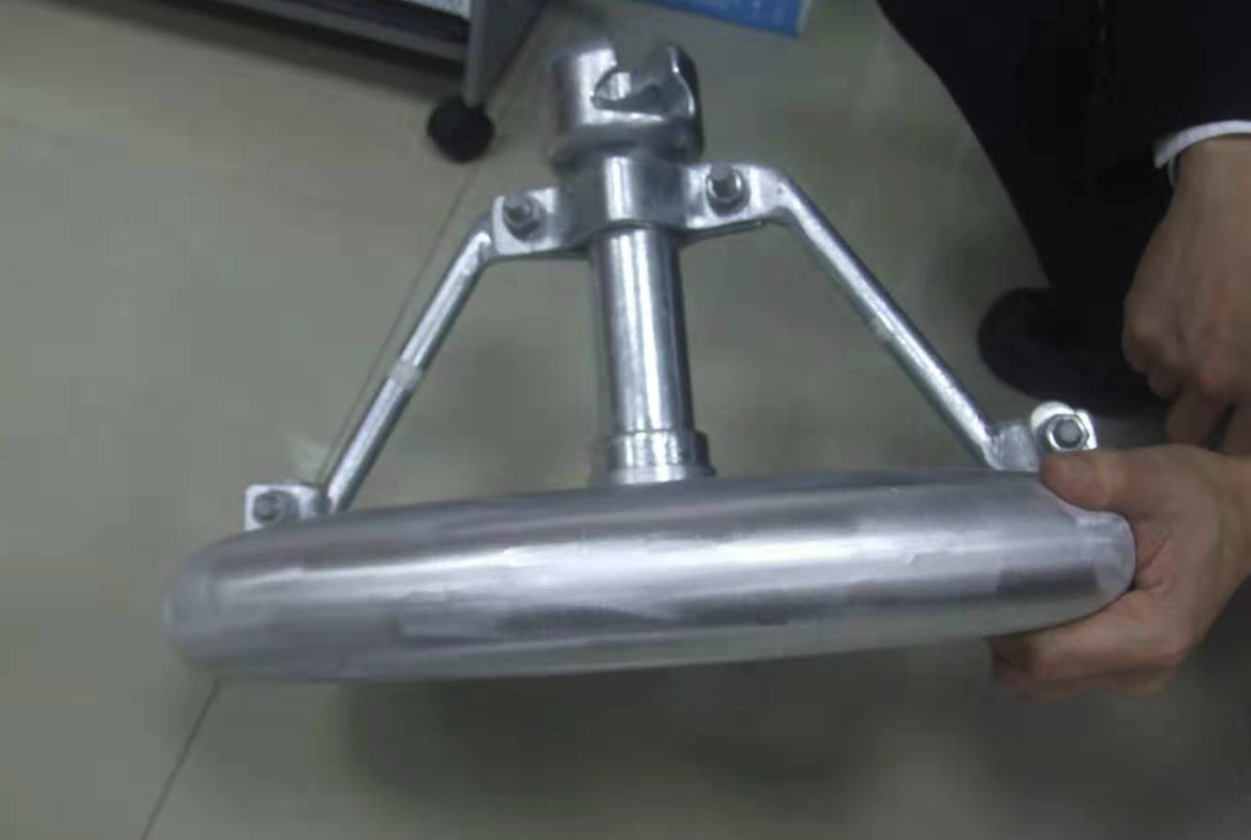
Protetores contra Pássaros - Para que Servem?
Solução com anéis anti-corona especiais
  Fechados para não deixar contaminar as saias
  Amplos para fazer com que os dejetos passem longe do invólucro isolante

Slide 12
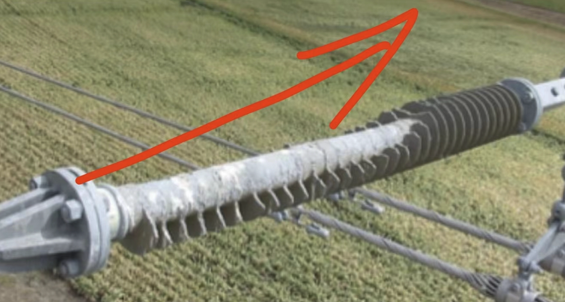
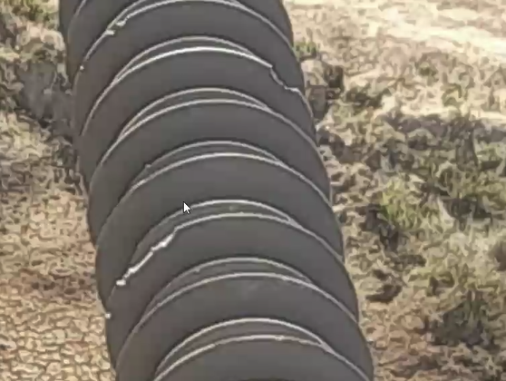
Protetores contra Pássaros - Para que Servem?
  Degradação do Dielétrico por Bicadas e Garras (Compostos)

Slide 13
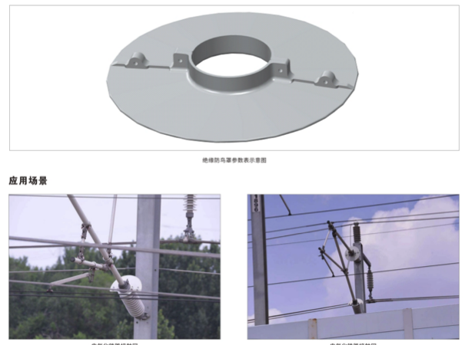
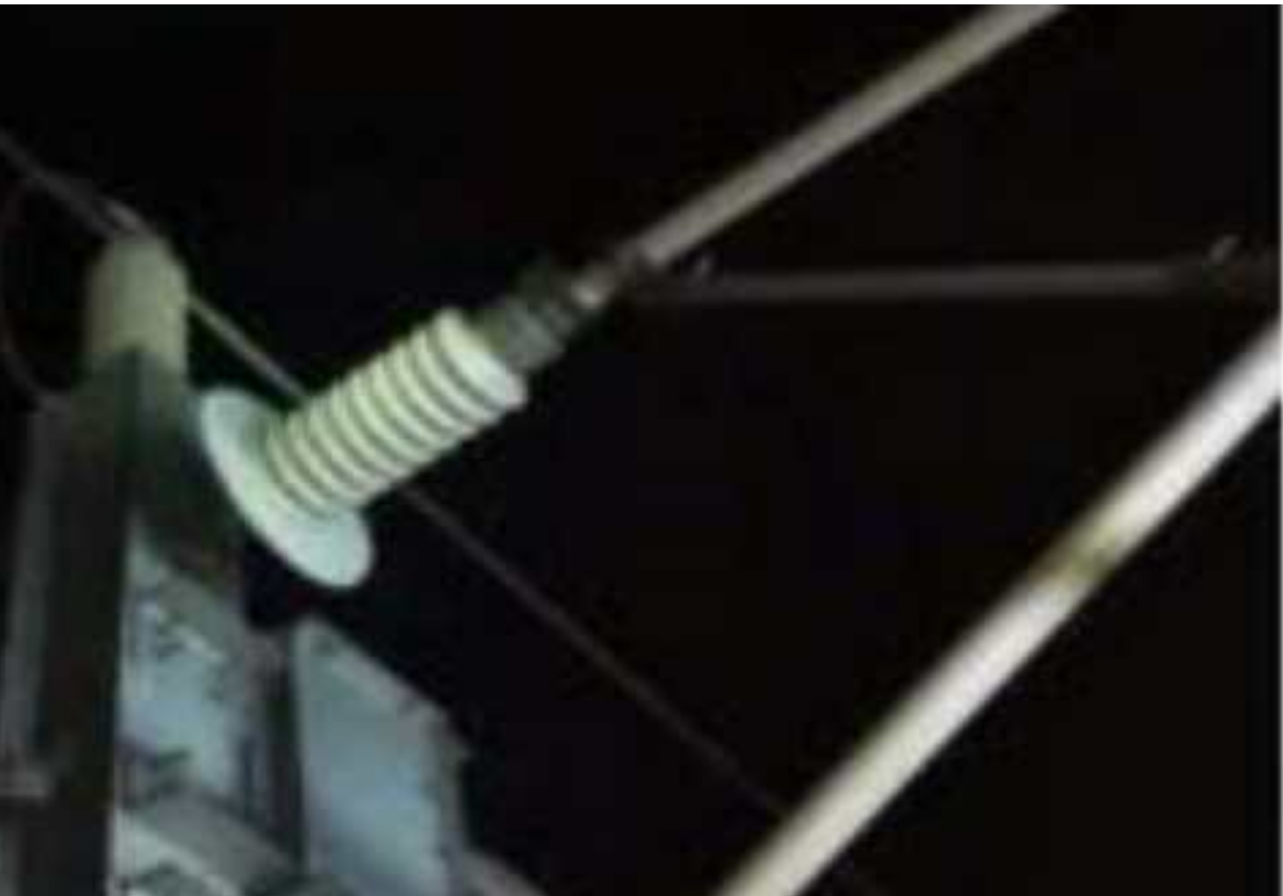
Protetores contra Pássaros - Para que Servem?
  Solução: Barreiras anti-pássaros (evita o alcance dos pássaros às saias do dielétrico)

Slide 14
OBRIGADO

